Slide 1
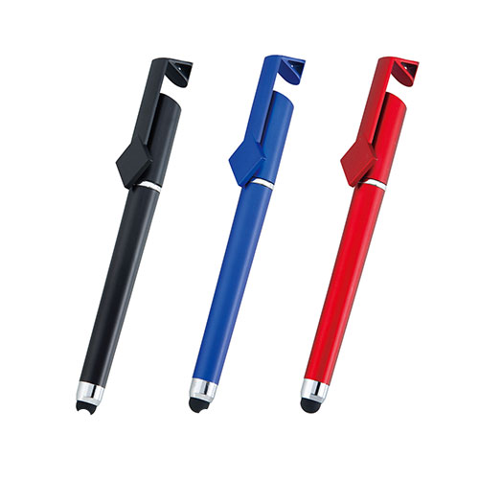
【提案書】
スマホスタンドにもなる3WAYペン
特徴
ボールペン、タッチペン、スマフスタンドと、3役をこれ1本でこなせる便利なマルチペンです。コンパクトサイズのためイベント等でのばらまき用グッズとしても人気が高いアイテムです。
商品写
納期
納期スペース
仕様
素材：ABS樹脂、シリコーンゴム
サイズ：全長142mm
包装：ポリ袋入
備考：名入れ可能
お見積
お見積りスペース

